Slide 1
Реализация программ дополнительного профессионального образования по специальности 27.02.05 Системы и средства диспетчерского управления
Для классных часов с целью ознакомления обучающихся с целью и задачами дополнительного профессионального образования
Преподаватель Касторных Л.М.

Slide 2
Статья 76. Дополнительное профессиональное образование
1. Дополнительное профессиональное образование направлено на удовлетворение образовательных и профессиональных потребностей, профессиональное развитие человека, обеспечение соответствия его квалификации меняющимся условиям профессиональной деятельности и социальной среды.
2. Дополнительное профессиональное образование осуществляется посредством реализации дополнительных профессиональных программ (программ повышения квалификации и программ профессиональной переподготовки).
3. К освоению дополнительных профессиональных программ допускаются:
1) лица, имеющие среднее профессиональное и (или) высшее образование;
2) лица, получающие среднее профессиональное и (или) высшее образование.
4. Программа повышения квалификации направлена на совершенствование и (или) получение новой компетенции, необходимой для профессиональной деятельности, и (или) повышение профессионального уровня в рамках имеющейся квалификации.
5. Программа профессиональной переподготовки направлена на получение компетенции, необходимой для выполнения нового вида профессиональной деятельности, приобретение новой квалификации.

Slide 3
Профессиональная переподготовка
Профессиональная переподготовка представляет собой дополнительное профессиональное образование. Данная форма обучения разработана и утверждена Минобразованием РФ в качестве удобного, относительно менее затратного и более быстрого способа получить второе образование по новой специальности. Профессиональная переподготовка сопоставима с получением второго начального, среднего, высшего образования, но происходит быстрее за счет четкого ограничения дисциплин, входящих в курс, в зависимости от специализации.
Таким образом, профессиональная переподготовка выгодно отличается от получения второго профессионального образования, более длительного, значительно более дорогого и насыщенного общеобразовательными предметами.

Slide 4
Профессиональная переподготовка
Профессиональная переподготовка завершается получением диплома, удостоверяющего право специалиста на ведение профессиональной деятельности в определенной сфере. Диплом о профессиональной переподготовке свидетельствует о получении квалификации по дополнительной специальности, помимо полученной в техникуме, колледже или ВУЗе.
Профессиональная переподготовка дает дополнительную специальность, равноправную специальности по базовому профессиональному образованию, что определено законодательно.
Преимущества профессиональной переподготовки
основа программ обучения — квалификационные требования к конкретным профессиям и должностям;
адаптированность к потребностям современных предприятий;
сочетание лекционных занятий с тренингами, деловыми играми и семинарами;
практикоориентированное обучение;
продолжительность обучения — от 250 часов;
удобная форма обучения, позволяющая учиться без отрыва от работы;
возможность карьерного роста или смены работы еще в процессе обучения;
удобные формы оплаты обучения.
Продолжительность обучения: от 2 месяцев (указать по каждому направлению). Формы обучения: очная (с применением дистанционных технологий обучения) и очно-заочная (вечерняя).

Slide 5
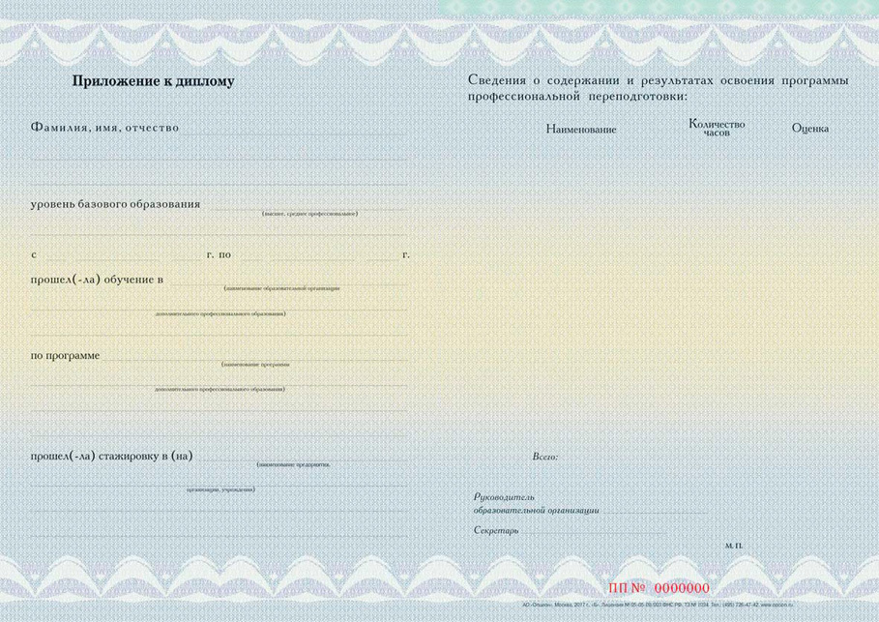
Документы

Slide 6
Нормативная база
:
.
Федеральный закон «Об образовании в РФ»
Федеральный закон от 02.05.2015 N 122-ФЗ «О внесении изменений в Трудовой кодекс РФ и статьи 11 и 73 Федерального закона «Об образовании в РФ»
Приказ Министерства образования и науки Российской Федерации от 27.10.2915 г. «О внесении изменения в Порядок организации и осуществления образовательной деятельности по основным программам профессионального обучения. Утвержденный приказом Министерства образования и науки Российской Федерации от 18 апреля 2013 г. №192»
Профессиональные стандарты
Национальная рамка квалификаций Российской Федерации
Приказ Министерства труда и социальной защиты Российской Федерации №148н от 12.04.2013 «Об утверждении уровней квалификации в целях разработки проектов профессиональных стандартов»
Методические рекомендации по разработке основных профессиональных образовательных программ и дополнительных профессиональных программ с учетом соответствующих профессиональных стандартов

Slide 7
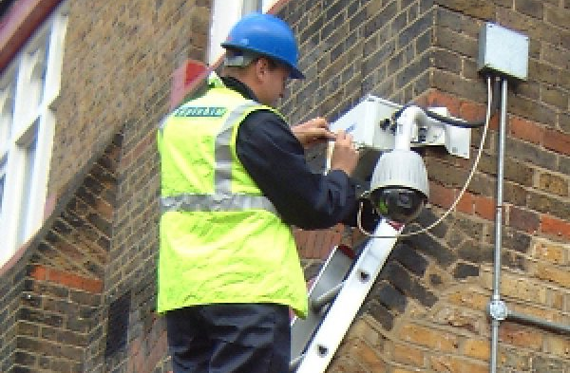
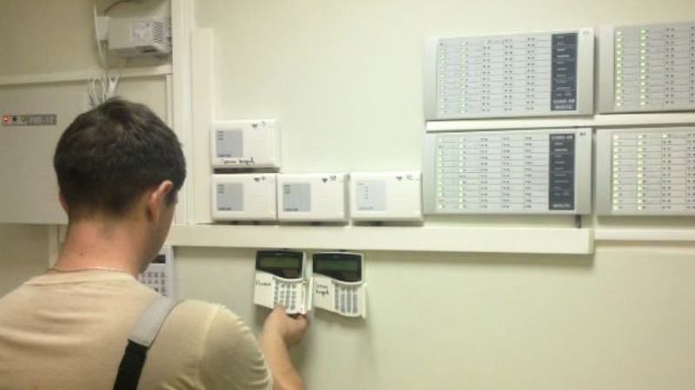
Монтажник слаботочных систем охраны и безопасности
Наименование вида профессиональной деятельности: Монтаж технических средств охраны и безопасности объектов капитального строительства
Продолжительность обучения: от 2 до 10 месяцев. Формы обучения: очная (с применением дистанционных технологий обучения) и очно-заочная (вечерняя).
код | Наименование направления подготовки | уровень квали-фикации
A | Подготовка к монтажу слаботочного электрооборудования систем охраны и безопасности объектов капитального строительства | 2
B | Монтаж слаботочных линий связи и коммутирующих узлов для соединения слаботочного электрооборудования систем охраны и безопасности объектов капитального строительства | 3
C | Монтаж слаботочного электрооборудования систем охраны и безопасности объектов капитального строительства и проверка проведенного монтажа и соединений в коммутирующих узловых устройствах в соответствии с технической документацией и проектной документацией | 4
Возможен перезачет изученных дисциплин , междисциплинарных курсов.

Slide 8
Монтажник слаботочных систем охраны и безопасности
Области профессиональной деятельности, в которых выпускники, освоившие образовательную программу, могут осуществлять профессиональную деятельность:
06 Связь, информационные и коммуникационные технологии
12 Обеспечение безопасности
16 Строительство и жилищно-коммунальное хозяйство
40 Сквозные виды профессиональной деятельности в промышленности.

Slide 9
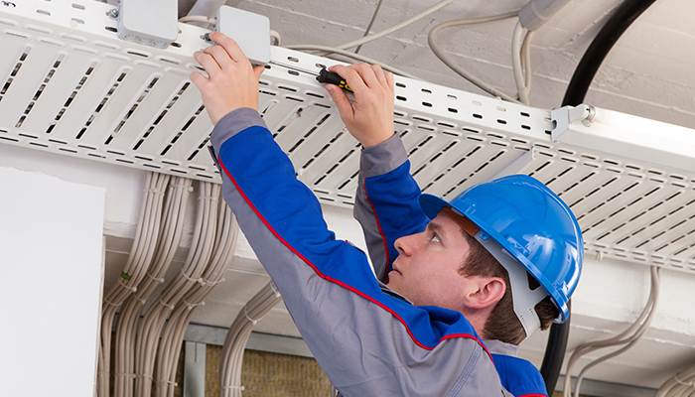
Рабочий по монтажу приборов и аппаратуры автоматического контроля, регулирования, управления (монтажник)»
Наименование вида профессиональной деятельности: Монтаж и наладка приборов и аппаратуры автоматического
контроля, регулирования, управления
Продолжительность обучения: от 2 месяцев. Формы обучения: очная (с применением дистанционных технологий обучения) и очно-заочная (вечерняя).
код | Наименование направления подготовки | уровень квалификации
A | Выполнение подготовительных работ по монтажу приборов и аппаратуры автоматического контроля, регулирования, управления | 2-5
B | Монтаж приборов и аппаратуры автоматического контроля, регулирования, управления | 3,4,5
C | Проверка качества монтажа | 3,4,5
D | Наладка и проверка качества наладки приборов и аппаратуры автоматического контроля, регулирования, управления (автономные испытания) | 4,5
Возможен перезачет изученных дисциплин , междисциплинарных курсов.

Slide 10
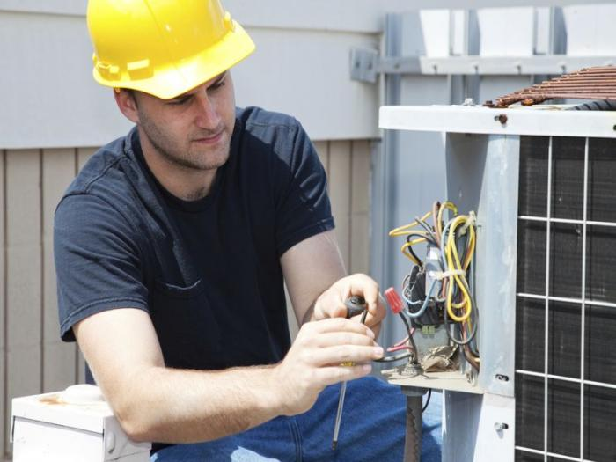
Специалист по оборудованию диспетчерского контроля
Наименование вида профессиональной деятельности: Техническое обслуживание, ремонт и монтаж
оборудования диспетчерских систем, контролирующих работу лифтов и инженерного оборудования зданий и сооружений
Продолжительность обучения: от 2 месяцев. Формы обучения: очная (с применением дистанционных технологий обучения) и очно-заочная (вечерняя).
код | Наименование направления подготовки | уровень квали-фикации
А | Техническое обслуживание оборудования диспетчерских систем | 5
В | Ремонт оборудования диспетчерских систем | 5
С | Монтаж и наладка оборудования диспетчерских систем | 6
Возможен перезачет изученных дисциплин , междисциплинарных курсов.

Slide 11
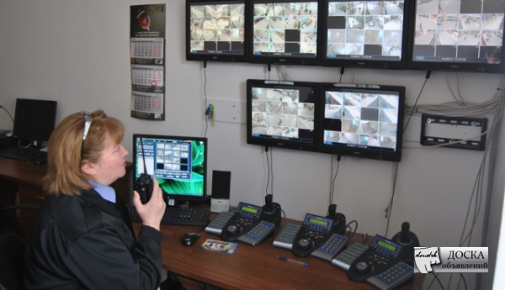
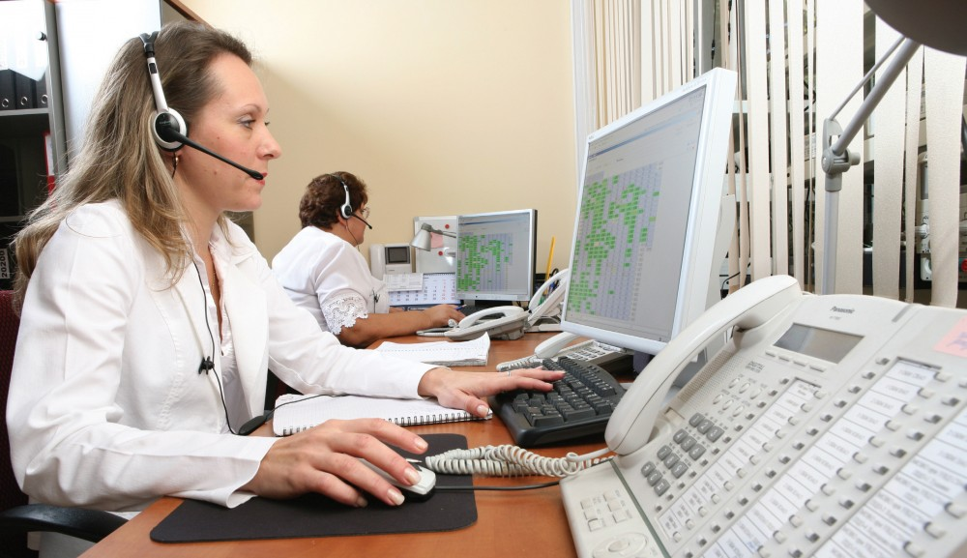
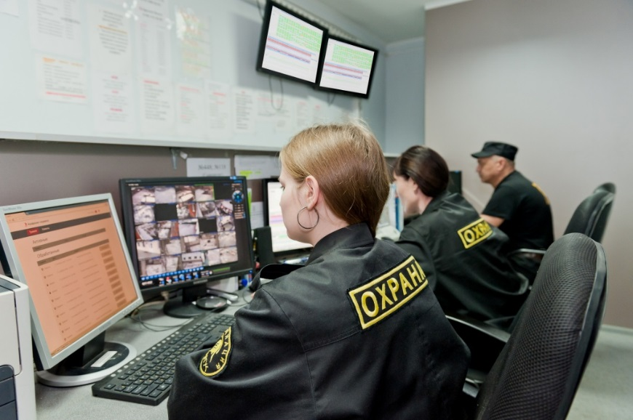
Специалист по приему и обработке экстренных вызовов
Наименование вида профессиональной деятельности: Прием и обработка экстренных вызовов (сообщений о происшествиях), поступающих в центр обработки экстренных вызовов
Продолжительность обучения: от 2 месяцев. Формы обучения: очная (с применением дистанционных технологий обучения) и очно-заочная (вечерняя).
код | Наименование направления подготовки | уровень квали-фикации
A | Прием и обработка экстренных вызовов (сообщений о происшествиях) под контролем наставника | 5
B | Прием и обработка экстренных вызовов (сообщений о происшествиях) | 6
C | Прием и обработка экстренных вызовов (сообщений о происшествиях), оказание консультативной помощи специалистам по приему и обработке экстренных вызовов в приеме и обработке экстренных вызовов повышенной сложности | 6
Возможен перезачет изученных дисциплин , междисциплинарных курсов.

